Slide 1
♬
OOD project
Music Player
3조 | 고지훈
오창희
백윤기

Slide 2
Music Player
Before After
백윤기
오창희
고지훈
INDEX
OOD Project Music Player
Notes:
화면 정의서와 개발 현황을 동시에 발표하고
클래스 다이어그램의 메인 프레임을 윤기가
플레이어를 지훈이가, 파일 추저를 창희형이 합니다.
그리고 마지막에 질문을 받는다.

Slide 3
변화 된 모습
Before After

Slide 4
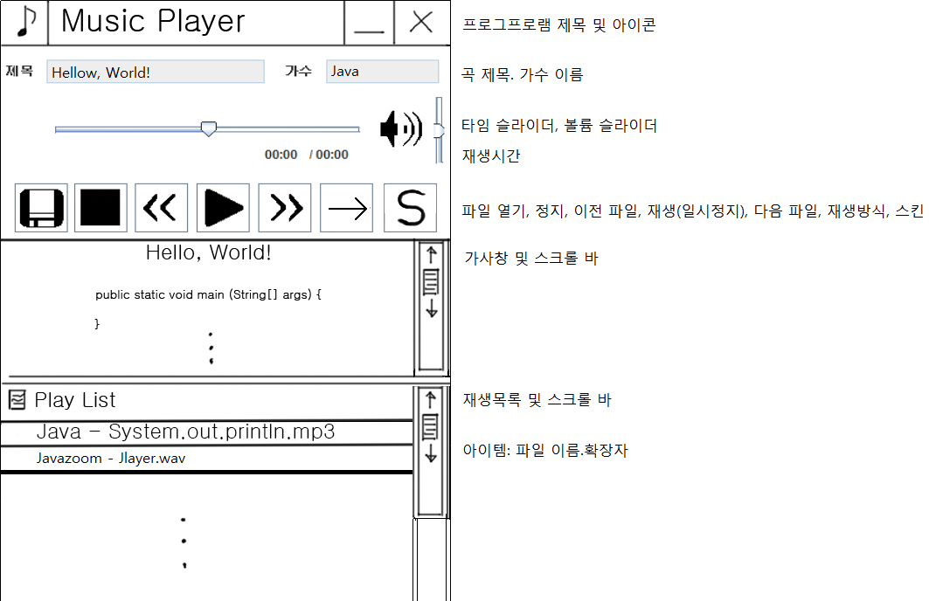
변화 된 모습
백윤기
오창희
고지훈
01
화면 정의서
02
03

Slide 5
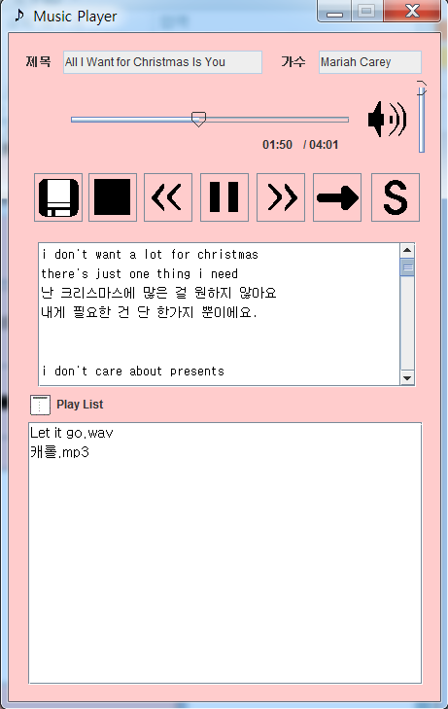
변화 된 모습
백윤기
오창희
고지훈
01
완성 된 모습
02
03

Slide 6
변화 된 모습
백윤기
오창희
고지훈
01
제공되는 기능
02
제공할 기능 | 구현 여부
mp3, wav 확장자 재생 | ●
제목, 가수명 출력 | ●
볼륨 조절 | ●
재생 시간 표시 | ●
타임 슬라이더 | ●
배속 재생 -> 곡 이동 | X -> ●
순차, 랜덤, 반복 재생 | ●
가사창 | ●
플레이 리스트 | ●
스킨 | ●
03

Slide 7
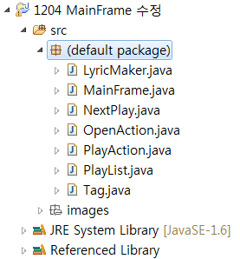
변화 된 모습
백윤기
오창희
고지훈
01
프로젝트 계층 구조
02
03
가사창
메인프레임
재생방식
파일열기
재생기능
재생목록
태그기능
JRE 1.6
외부 라이브러리
04

Slide 8
백윤기
1.메인 프레임 구조
2.재생방법
3.볼륨 슬라이더

Slide 9
변화 된 모습
백윤기
오창희
고지훈
01
MainFrame
02
메인 프레임의 기능
컴포넌트 배치
액션 리스너
컴포넌트 업데이트
리소스 관리
단축키 및 스킨
03
04

Slide 10

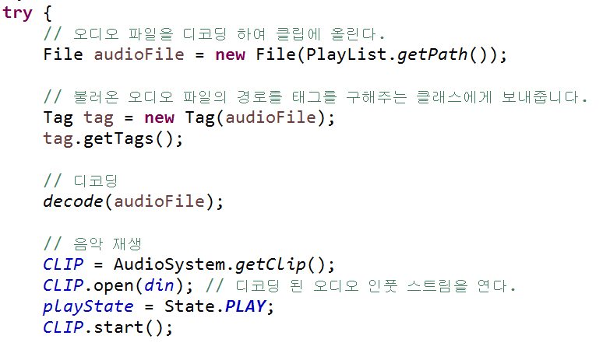

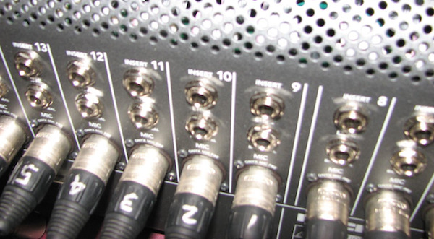
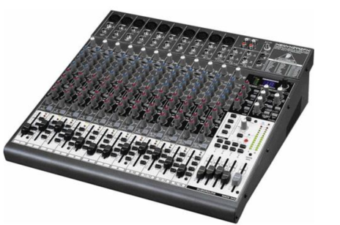
변화 된 모습
백윤기
오창희
고지훈
01
재생원리
02
03
04
CLIP
가상 믹서
(Audio System)
Source
DataLine
1010101010…..

Slide 11
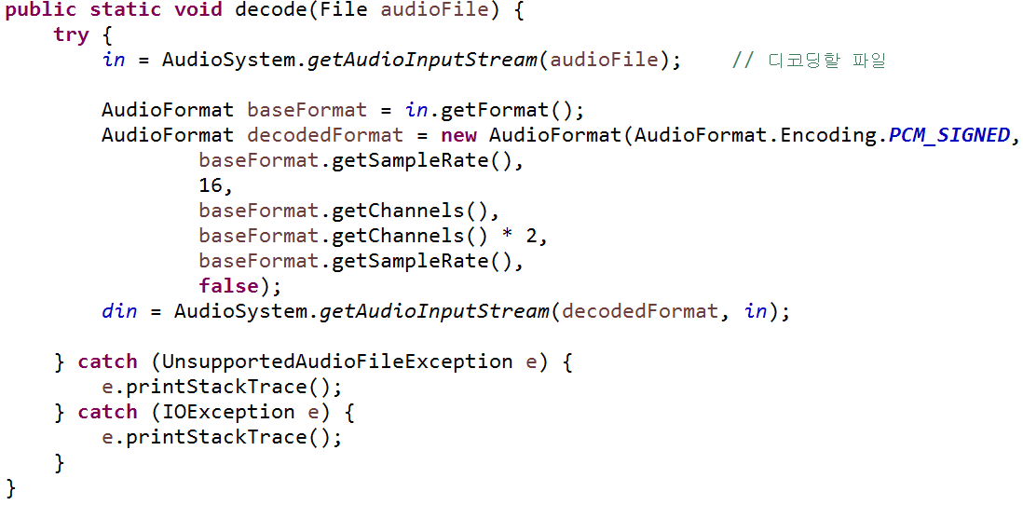


변화 된 모습
백윤기
오창희
고지훈
01
인코딩과 디코딩
02
압축
저
장
에
용
이
03
인
코
딩
04
60MB
3MB !!!
감상에 용이
디코
딩
3MB !!!

Slide 12
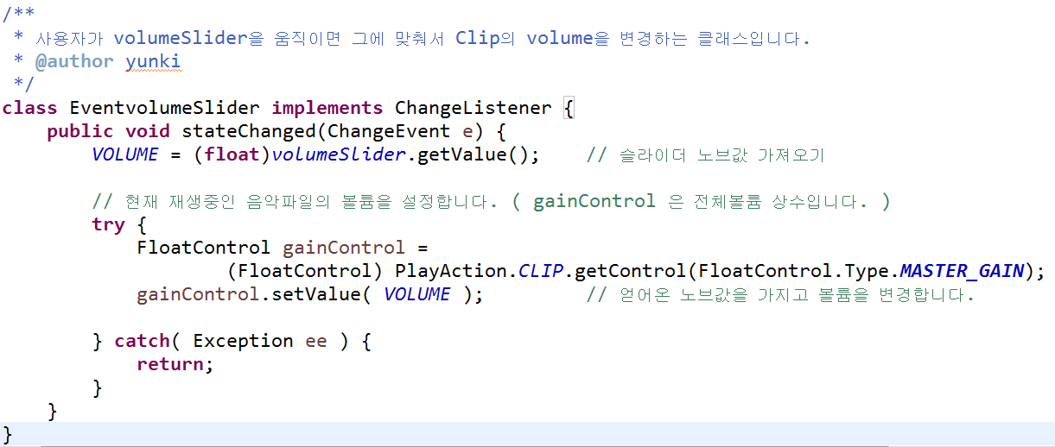
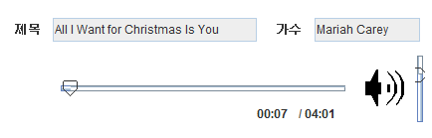
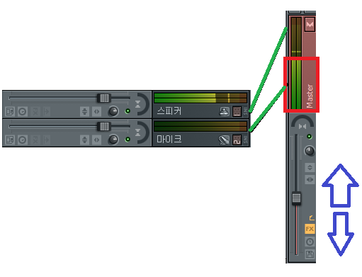
변화 된 모습
백윤기
오창희
고지훈
01
볼륨 조절
02
03
04

Slide 13
오창희
파일열기
재생목록
태그

Slide 14
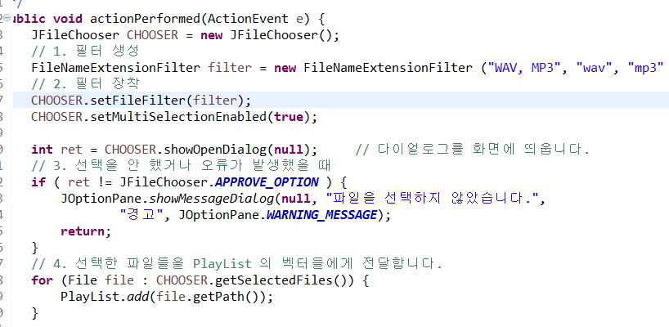
변화 된 모습
백윤기
오창희
고지훈
01
Open
02
03

Slide 15
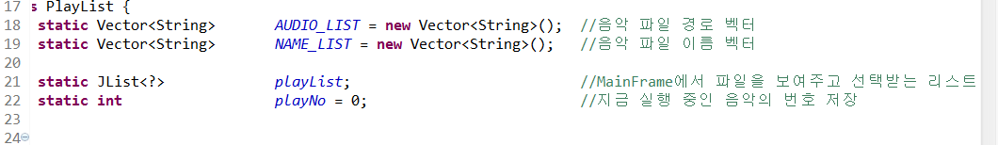
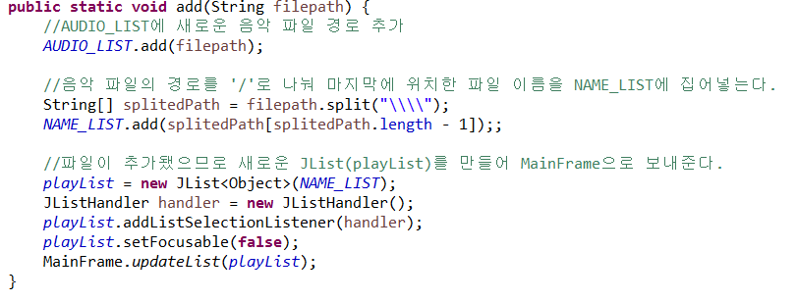
변화 된 모습
백윤기
오창희
고지훈
01
List
02
03

Slide 16
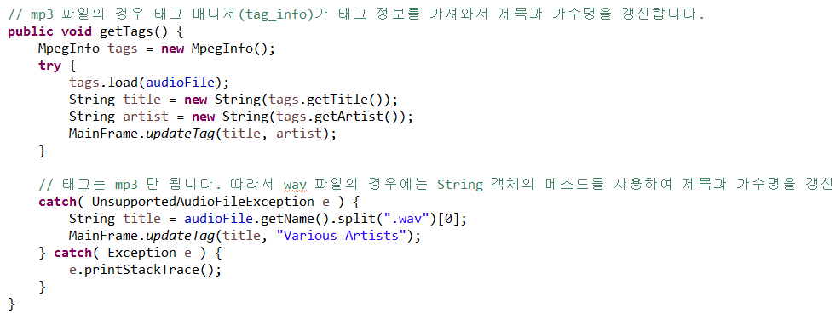
변화 된 모습
백윤기
오창희
고지훈
01
Tag
02
03

Slide 17
고지훈
스레드
재생기능
재생방식
가사창

Slide 18
개발동기
백윤기
오창희
고지훈
고지훈
01
PLAY
STOP/PLAY
STOP
PLAY
STOP
MainThread
Thread-1
Thread-2
Thread-3

Slide 19
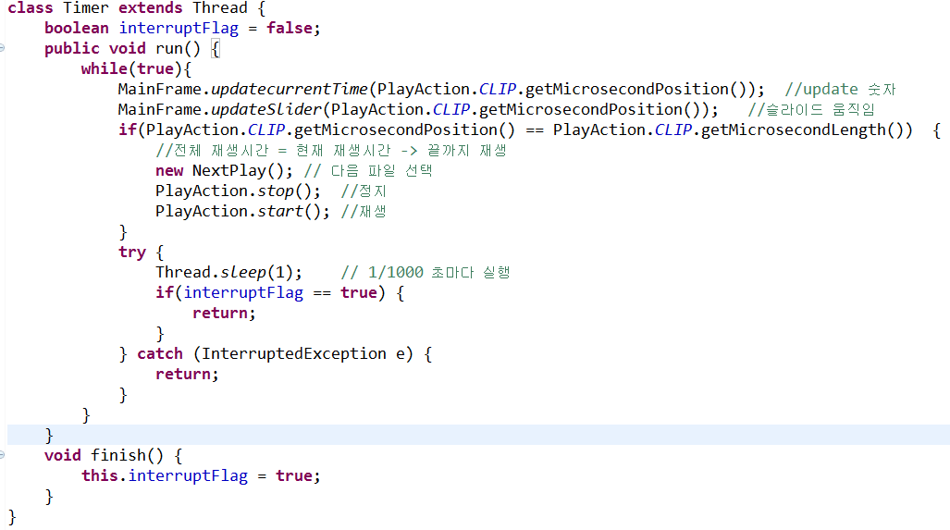
개발동기
백윤기
오창희
고지훈
고지훈
02

Slide 20

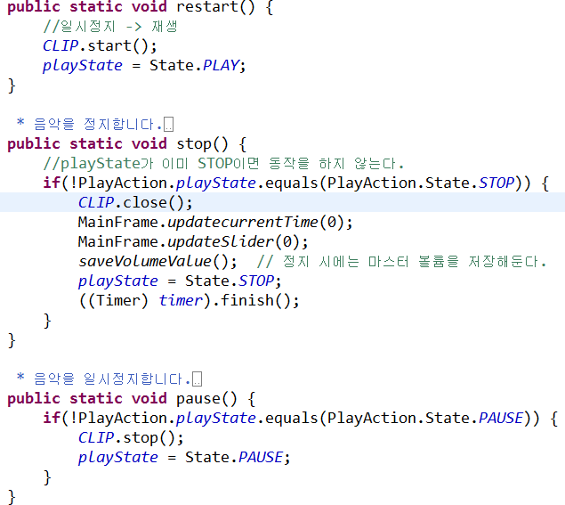
개발동기
백윤기
오창희
고지훈
고지훈
02

Slide 21
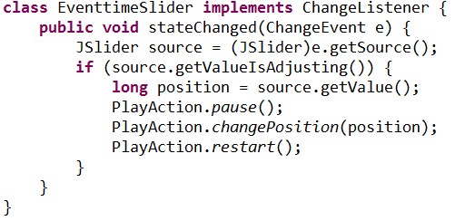
개발동기
백윤기
오창희
고지훈
고지훈
02

Slide 22
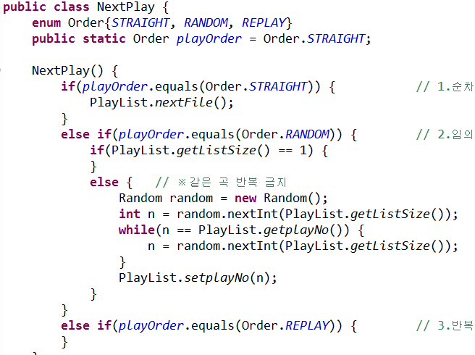
개발동기
백윤기
오창희
고지훈
고지훈
03

Slide 23
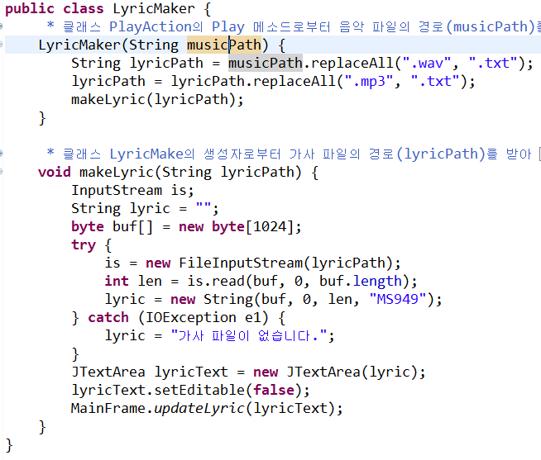
개발동기
백윤기
오창희
고지훈
고지훈
04

Slide 24
Do you have any Questions?
3조 | 고지훈
오창희
백윤기
Thank you
OOD project
Music Player

